Slide 1
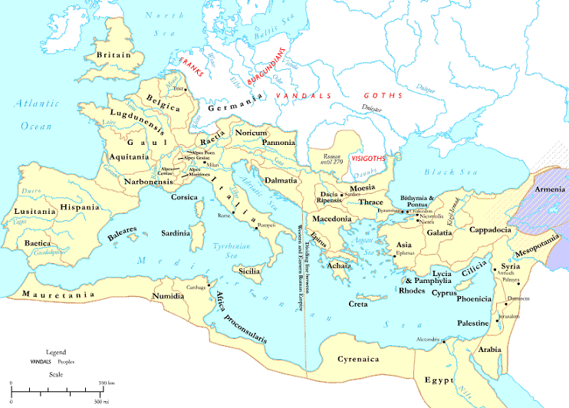
Bài 4. CÁC QUỐC GIA CỔ ĐẠI PHƯƠNG TÂY - HI LẠP VÀ RÔ-MA (2 tiết)
RÔ-MA
HY LẠP
Lược đồ Hy Lạp và Rô-ma

Slide 2
Bài 4. CÁC QUỐC GIA CỔ ĐẠI PHƯƠNG TÂY - HI LẠP VÀ RÔ-MA
(2 tiết)
Thiên nhiên và đời sống của con người
2. Thị quốc Địa Trung Hải
3. Văn hóa cổ đại Hi lạp - Rôma

Slide 3
Bài 4. CÁC QUỐC GIA CỔ ĐẠI PHƯƠNG TÂY - HI LẠP VÀ RÔ-MA (2 tiết)
1. THIÊN NHIÊN VÀ ĐỜI SỐNG CỦA CON NGƯỜI
Quan sát hình ảnh, kết hợp với thông tin SGK,
em hãy cho biết điều kiện tự nhiên ở các quốc gia cổ đại Địa Trung Hải có khó khăn và thuận lợi gì?

Slide 4
Bài 4 CÁC QUỐC GIA CỔ ĐẠI PHƯƠNG TÂY – HI LẠP VÀ RÔ-MA (2 tiết)
THIÊN NHIÊN VÀ ĐỜI SỐNG CỦA CON NGƯỜI
b. Đời sống kinh tế:
+ Trồng chủ yếu các cây lưu niên.
→ Nhập lương thực từ Tây Á và Ai Cập
Với những đặc điểm về điều kiện tự nhiên khu vực ĐTH, nền kinh tế chính của các cư dân ở đây là gì?

Slide 5
Bài 4 CÁC QUỐC GIA CỔ ĐẠI PHƯƠNG TÂY – HI LẠP VÀ RÔ-MA (2 tiết)
THIÊN NHIÊN VÀ ĐỜI SỐNG CỦA CON NGƯỜI
a. Thiên nhiên:
Tại sao đến khi đồ sắt xuất hiện ở ĐTH mới ra đời các quốc gia cổ đại? Ý nghĩa của việc sử dụng công cụ bằng sắt?
Thuận lợi: Có biển, nhiều hải cảng, giao thông trên biển dễ dàng, nghề hàng hải phát triển.
Khó khăn: Đồng bằng nhỏ hẹp, đất canh tác ít, khô, cứng thích hợp với loại cây lưu niên.
➔ Các quốc gia cổ đại ĐTH nằm ở bờ bắc biển ĐTH ra đời vào khoảng thiên niên kỷ I TCN, khi đồ sắt đã xuất hiện.
➔ Cư dân ở đây sớm biết đi biển, đánh cá, buôn bán và trồng trọt.

Slide 6
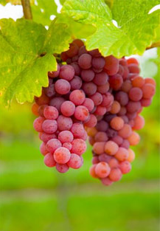
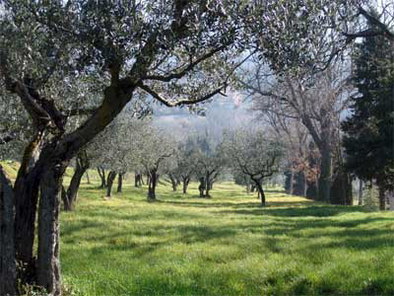
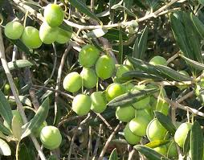
Nho
Chanh
Cam
Rừng cây ô-liu
Lá và quả ô-liu

Slide 7
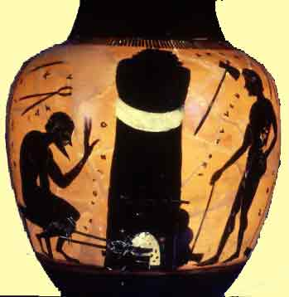
Bài 4 CÁC QUỐC GIA CỔ ĐẠI PHƯƠNG TÂY – HI LẠP VÀ RÔ-MA (2 tiết)
THIÊN NHIÊN VÀ ĐỜI SỐNG CỦA CON NGƯỜI
b. Đời sống kinh tế:
+ Trồng các cây công nghiệp.
+ Nghề thủ công nghiệp rất phát triển.
+ Sản xuất hàng hóa tăng nhanh, thương nghiệp phát triển.
➔ mở rộng lưu thông tiền tệ
Nghề rèn sắt

Slide 8
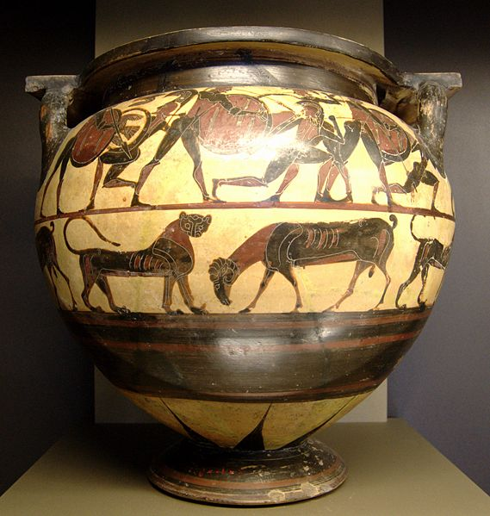
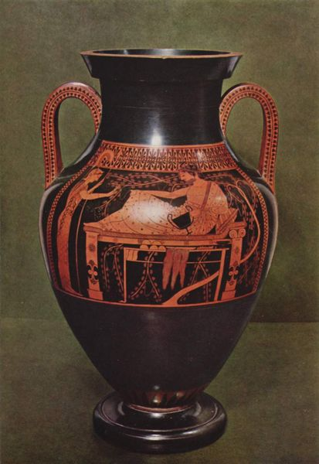
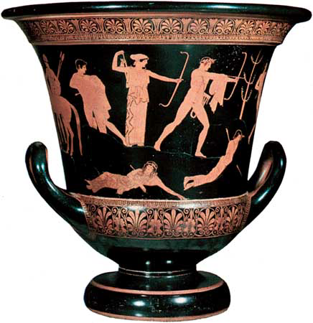
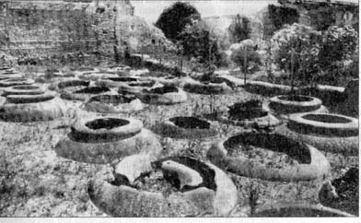
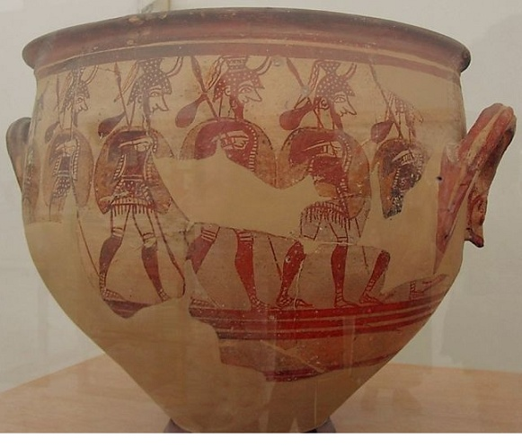
THỦ CÔNG NGHIỆP
Bình gốm cổ Hi Lạp
Xưởng chế biến dầu ô liu ở Nam Italia
Vò gốm cổ Hi Lạp

Slide 9
Cảng biển ở Địa Trung Hải

Slide 10
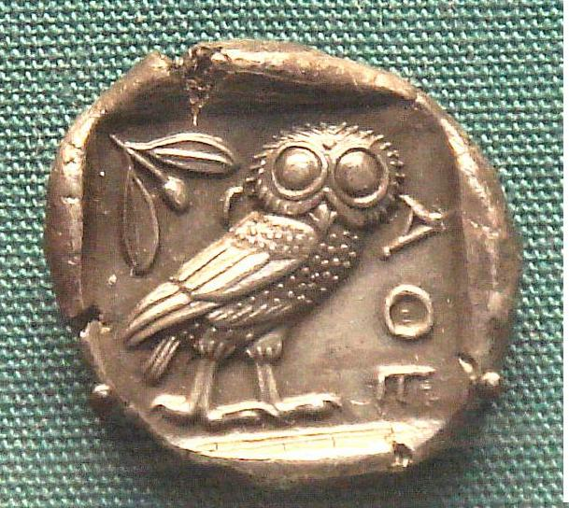
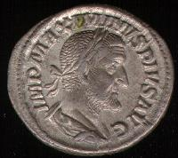
THƯƠNG NGHIỆP
Hải cảng Pi-rê (Hi Lạp)
Những loại hàng hóa nào thường được đem trao đổi?
Đồng tiền cổ Hy Lạp
Đồng tiền cổ Rô-ma

Slide 11
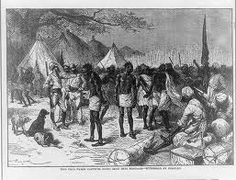
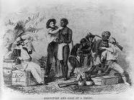
NÔ LỆ LÀ MỘT LOẠI HÀNG HÓA QUAN TRỌNG NHẤT ĐEM LẠI NHIỀU LỢI NHUẬN

Slide 12
Bài 4 CÁC QUỐC GIA CỔ ĐẠI PHƯƠNG TÂY – HI LẠP VÀ RÔ-MA (2 tiết)
2. THỊ QUỐC ĐỊA TRUNG HẢI
* Cơ sở hình thành: Do đất đai phân tán, cư dân sống chủ yếu bằng nghề TCN và TN → Hình thành các thị quốc.
* Tổ chức của thị quốc: Là 1nước, trong nước thành thị là chủ yếu. Thành thị có lâu đài, phố xá, đền thờ, nhà hát, bến cảng), có một vùng đất đai xung quanh.
* Các giai cấp:
Người bình dân (dân địa phương/kiều dân): được tự do sinh sống
Nô lệ: Chiếm số đông trong xã hội, là lực lượng lao động chính nuôi sống xã hội, không có quyền, phụ thuộc vào chủ nô.

Slide 13
- Chủ nô: Vừa có quyền lực về chính trị vừa giàu có dựa trên sự bóc lột nô lệ.
Thể chế dân chủ của thị quốc: Quyền lực không nằm trong tay vua mà nằm trong tay Đại hội công dân và Hội đồng 500 (có vai trò như quốc hội, quyết định công việc), mọi công dân đều được phát biểu, biểu quyết những việc lớn của quốc gia.
Nô lệ bị bóc lột, khinh rẻ nên thường phản kháng lại chủ nô.

Slide 14
2. THỊ QUỐC ĐỊA TRUNG HẢI
Chủ nô: là chủ xưởng, chủ buôn, chủ thuyền… vừa giầu có, vừa có thế lực chính trị, có quyền công dân.
Người bình dân: được tự do buôn bán, sinh sống, không có quyền công dân.
Nô lệ: làm mọi việc, là lực lượng SX chính nuôi sống XH, không có bất cứ quyền gì, là tài sản riêng của mỗi chủ nô.

Slide 15
Bản chất của nền dân chủ cổ đại là gì? Những tiến bộ hơn so với chế độ chuyên chế ở phương Đông?
➔ Bản chất của nền dân chủ cổ đại ở Hi lạp và Rô-ma là nền dân chủ của chủ nô, dựa vào sự bóc lột thậm tệ của chủ nô đối với nô lệ.

Slide 16
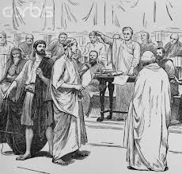

Slide 17
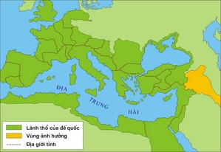
Đế quốc Rô Ma

Slide 18
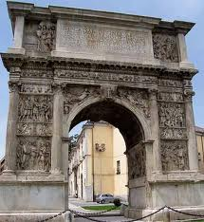

Slide 20
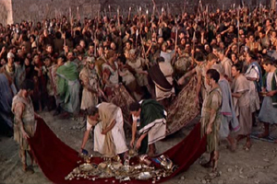
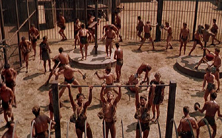
- Do thường xuyên bị chủ nô bạc đãi, bóc lột nặng nề, khinh rẻ nên nô lệ thường phản kháng chủ nô.

Slide 22
TƯ LIỆU THAM KHẢO
Bài ca Xpác-tác
Mi-khai-xvét-lốp
Hãy cầm vũ khí!
Lên ngựa, tuốt gươm!
Không hầu hạ nữa
Các ngài cao sang!
Dù cho lửa đỏ
Thiêu cháy thân mình!
Chúng ta chẳng sợ
Đốt cháy thành Rôm!
Qua đêm tối, qua đói lạnh, qua thời gian
Dẫn chúng ta đi, dũng cảm lên, Xpác-tác!
Ta những con người
Tự do say đắm.
Dưới ánh mặt trời
Mọi người bình đẳng.
Trống nổi lên rồi,
Hy sinh chẳng ngại.
Lũ quý tộc Rôm,
Ta quyết dánh bại.
Qua đêm tối, qua đói lạnh, qua thời gian
Dẫn chúng ta đi, dũng cảm lên, Xpác-tác
...
Ta chịu đã lâu
Cái nhục nô lệ
Im lặng cúi đầu
Giờ đây không thể!
Dù cho cái chết
Chờ đợi ngày đêm
Đi tới hạnh phúc
Lòng ta vẫn tin
Qua đêm tối, qua đói lạnh, qua thời gian
Dẫn chúng ta đi, dũng cảm lên, Xpác-tác!
(Suy nghĩ về những câu Mác trả lời con gái – Ackadi Vacsbec - NxbThanh niên 1983, tr.117,119,120)

Slide 23
XHCĐ PHƯƠNG ĐÔNG
XHCĐ PHƯƠNG TÂY
VUA CHUYÊN CHẾ
BAN CHẤP CHÍNH
QUAN LẠI, QUÝ TỘC
CHỦ NÔ
THỢ THỦ CÔNG
ND TỰ DO
NÔNG DÂN CÔNG XÃ
NÔ LỆ
NÔ LỆ
NÔNG NGHIỆP
THỦ CÔNG NGHIỆP - BB
XD
XÂY DỰNG
THỦ CÔNG NGHIỆP
TN
NN
XÃ HỘI CỔ ĐẠI

Slide 25
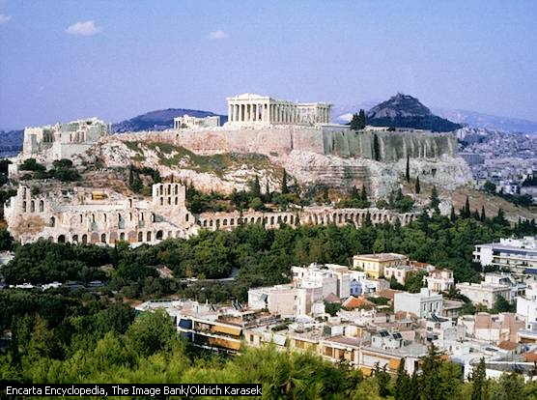
3. VĂN HÓA CỔ ĐẠI HI LẠP VÀ RÔ-MA

Slide 26
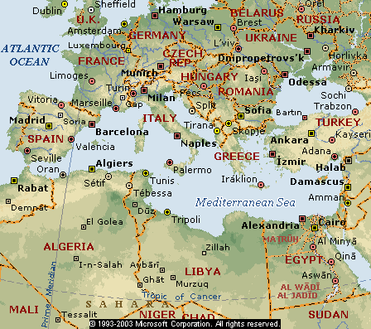
3. VĂN HÓA CỔ ĐẠI HI LẠP VÀ RÔ-MA
a. Lịch và chữ viết:
* Lịch:
- Người Hi Lạp và Rô-ma có sự hiểu biết chính xác hơn về Trái Đất và Mặt Trời, xác định Trái Đất như hình qủa cầu tròn.
- 1 năm có 365 ngày và ¼ , mỗi tháng có 30 hoặc 31 ngày, riêng tháng 2 có 28 ngày.
→ Cách tính lịch rất gần với lịch của chúng ta ngày nay.

Slide 27
* Chữ viết:
- Sáng tạo ra hệ thống chữ cái A,B,C… (lúc đầu có 20 chữ, sau đó là 26 chữ hoàn chỉnh).
- Sáng tạo ra hệ chữ số La Mã.
→ Là cống hiến lớn lao đối với văn minh nhân loại.
b. Sự ra đời của khoa học:
- Chủ yếu: toán, lí, sử, địa.
- Những hiểu biết khoa học của người Hi Lạp – Rô-ma thực sự là khoa học vì:
+ Họ đã vượt lên trên sự ghi chép và giải các bài toán riêng biệt.
+ Họ để lại nhiều định lí, định đề có giá trị khái quát hóa cao.
+ Có nhiều nhà toán học nổi tiếng: Ta-lét, Pi-ta-go, Ơ-clít,...

Slide 28
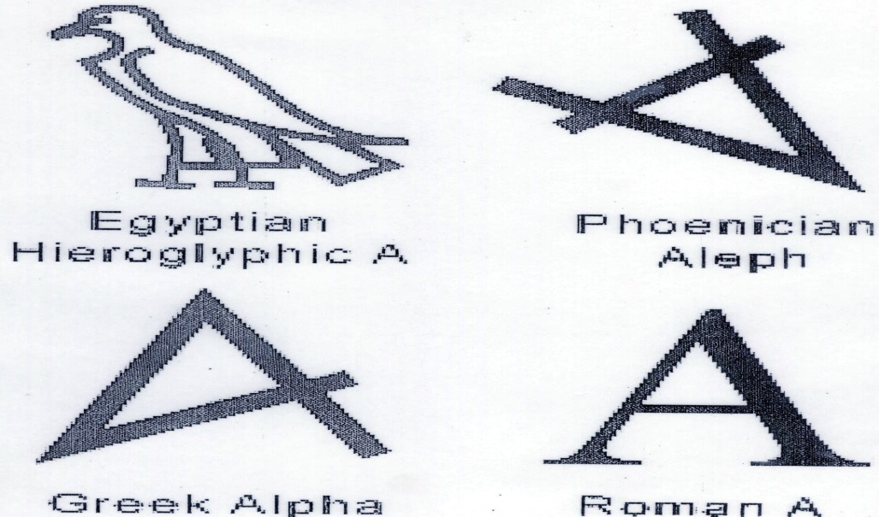
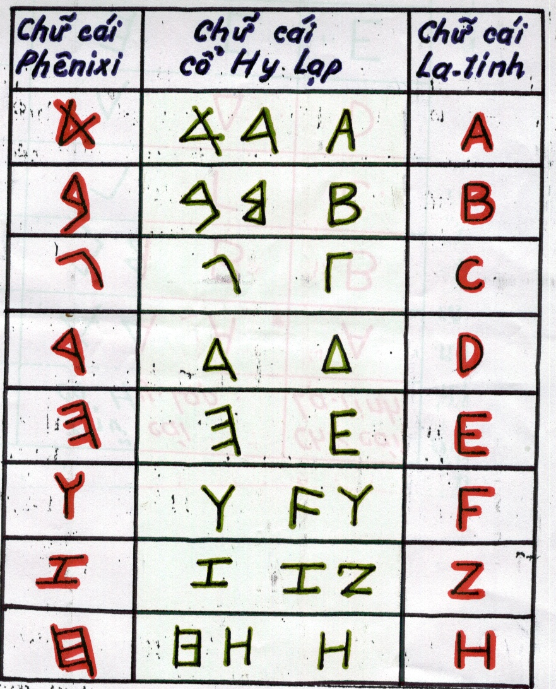
Chữ viết
b.

Slide 29
c. Văn học:
- Chủ yếu là kịch (có kèm theo hát)
- Anh hùng ca nổi tiếng của Hô-me: I-li-át và Ô-đi-xê.
d. Nghệ thuật:
- Nghệ thuật tạc tượng, xây dựng đền thờ đạt trình độ tuyệt mĩ: Đền Pác-tê-nông( Hi Lạp ), đấu trường
ở Rô- ma, tượng thần vệ nữ Mi-lô, Người lực sĩ ném đĩa, nữ thần A-tê-na đội mũ chiến binh….

Slide 30
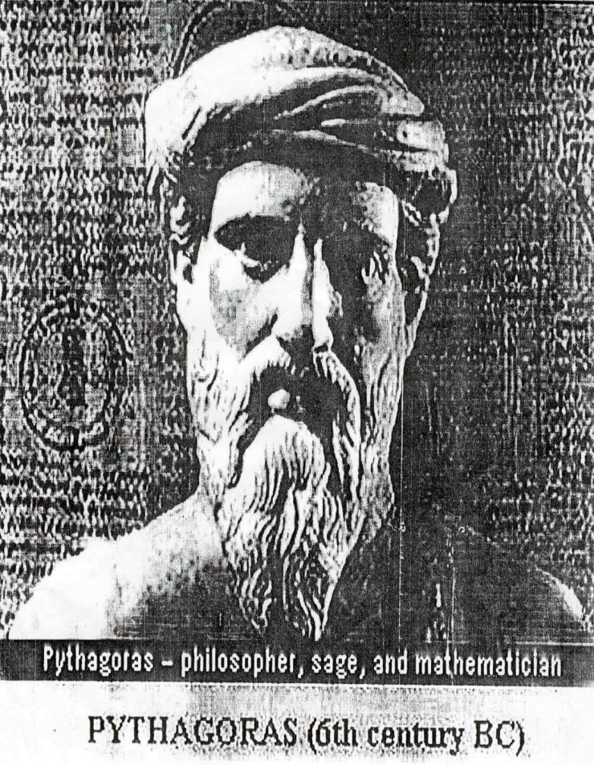
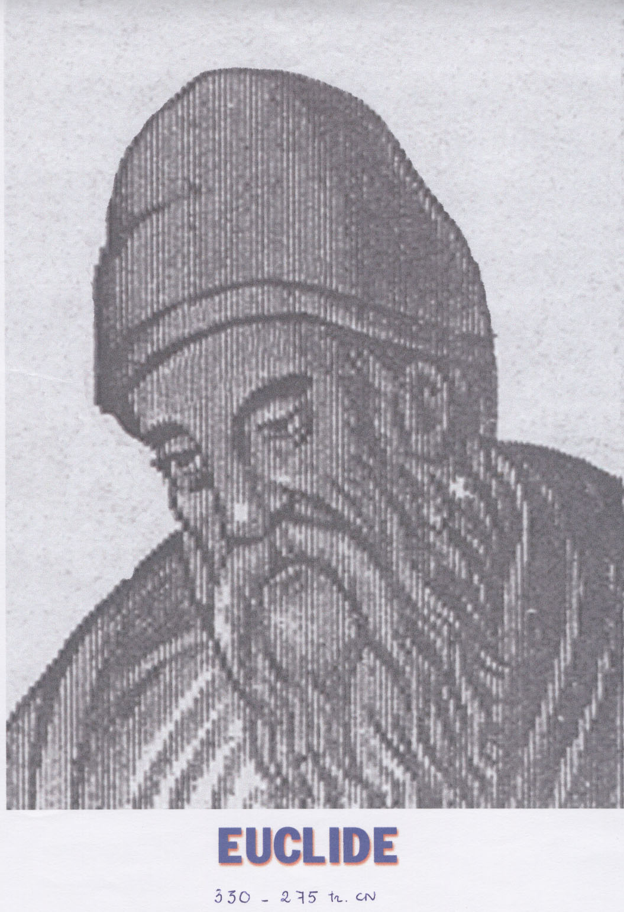
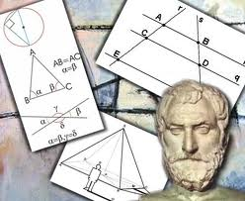
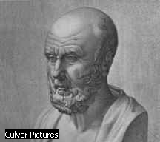
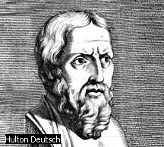
Thales
HOME
Hippocrates
HERODOTUS

Slide 31
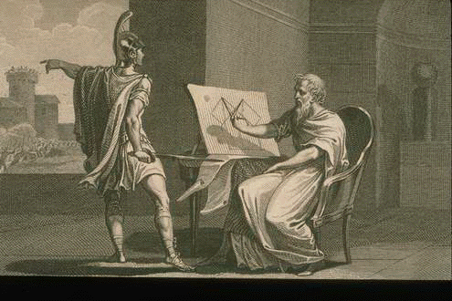
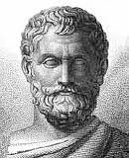
Acsimet
Thales (duy vật)
HOME

Slide 32
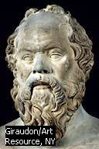
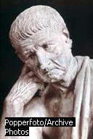
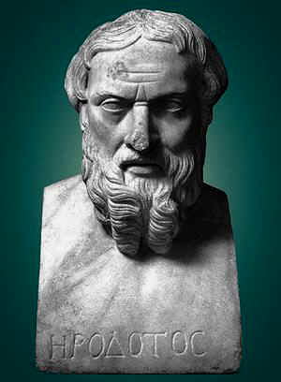
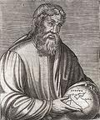
Socrates vaø Aristotle ( duy taâm)
Socrates
Aristotle
Strabol
(oâng toå ngaønh Ñòa lyù)
Herodotus (oâng toå ngaønh söû hoïc )

Slide 33
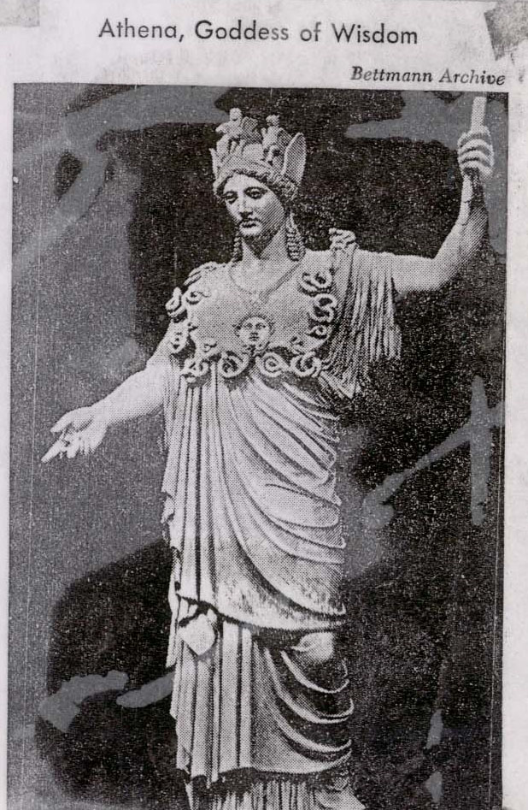
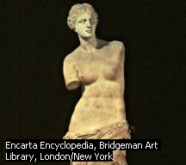
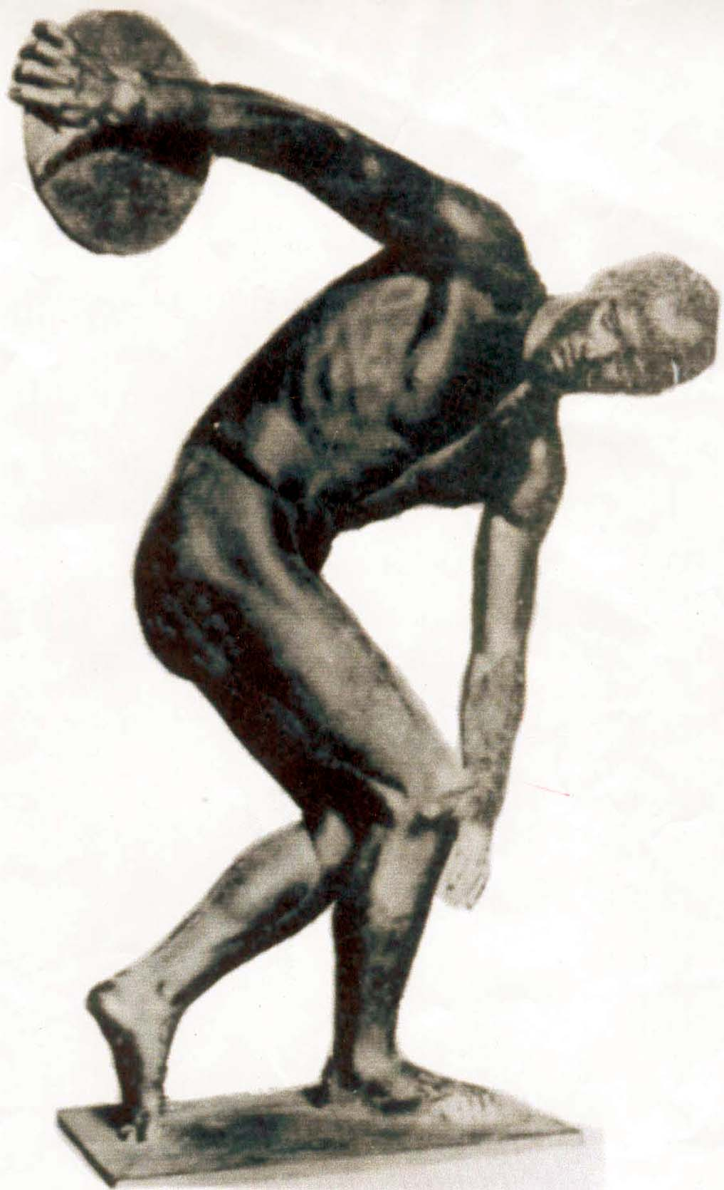
Nöõ thaàn Atheùna Thaàn Venus Löïc só neùm dóa

Slide 34
Toàn cảnh đền Pác-tê-nông

Slide 35
Đền Pác-tê-nông

Slide 36
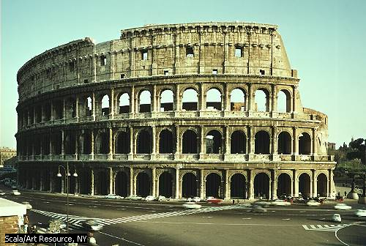
ĐẤU TRƯỜNG COLOSSEUM

Slide 37
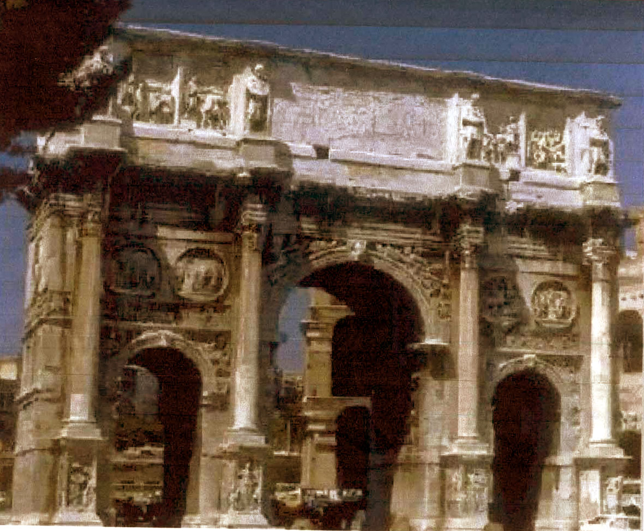
Khải hoàn môn La mã

Slide 38
Bài tập về nhà
Lập bảng theo mẫu sau:
Nội dung | Các quốc gia Cổ đại Phương Đông | Các quốc gia Cổ đại Hy Lạp và Rô-ma
Vị trí ra đời
Điều kiện tự nhiên
Thời gian ra đời
Kinh tế chính
Cơ cấu xã hội
Hình thức nhà nước
Ven các sông lớn trên thế giới
Ven bờ biển Địa Trung Hải
Đồng bằng rộng, đất đai màu mỡ, mềm
Núi đồi và cao nguyên, đất trồng lúa ít, khô cứng
Cuối TN kỷ IV đầu TN kỷ III TCN
Đầu TN kỷ I TCN
Sử dụng , chế tạo công cụ đồng
Sử dụng, chế tạo công cụ sắt
Nông nghiệp trồng lúa nước
Thủ công và thương nghiệp
2 tầng lớp chính: Nông dân công xã và quý tộc
2 giai cấp chính: chủ nô và nô lệ
Nhà nước chuyên chế cổ đại
Nhà nước dân chủ chủ nô

Slide 39
BẢY KÌ QUAN THẾ GIỚI CỔ ĐẠI
Kim Tự Tháp
Vườn treo Ba-bi-lon
Đền thần Zeus
Đền Artemis
Lăng mộ Mausolus
Tượng người khổng lồ
Hải đăng

Slide 40
BẢY KÌ QUAN THẾ GIỚI CỔ ĐẠI

Slide 41
BẢY KÌ QUAN THẾ GIỚI CỔ ĐẠI

